Slide 1
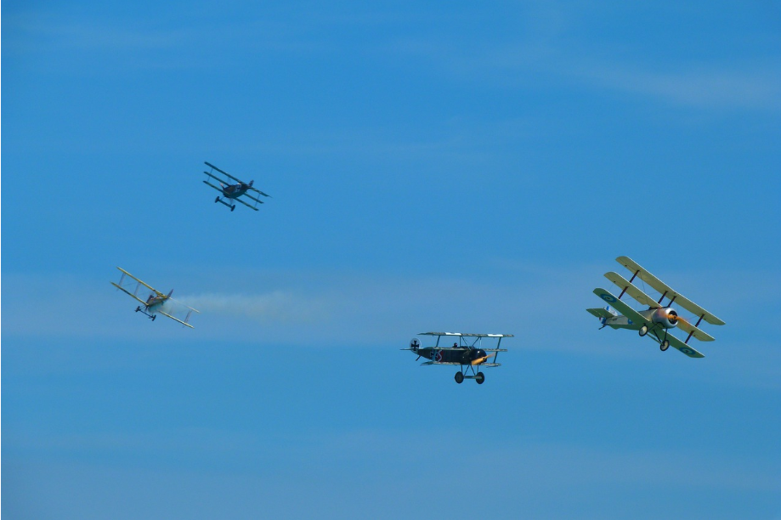
Python项目展示
飞机大战1.0
制作人：刘峰，曹善伟

Slide 2
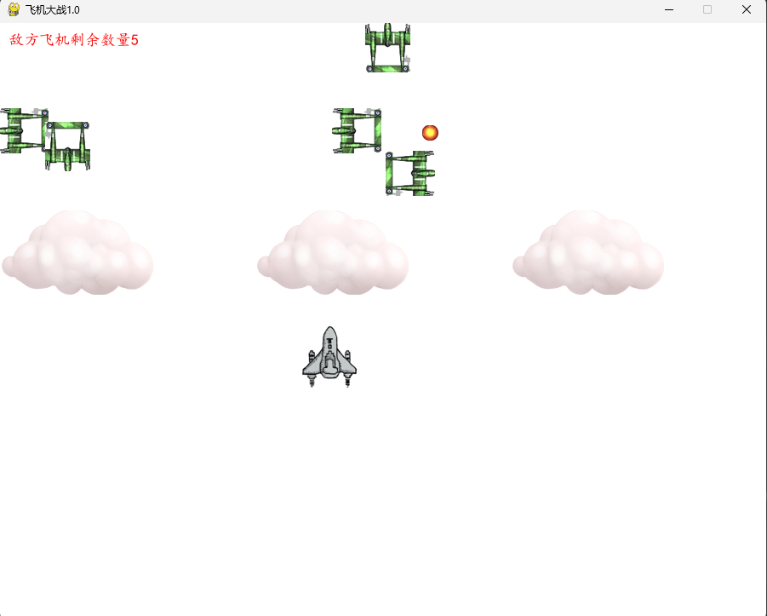
开始界面
敌方飞机随机在云上方刷新5驾，我方飞机在界面中心刷新，云朵固定在中间生成3个

Slide 3
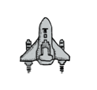



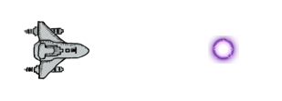
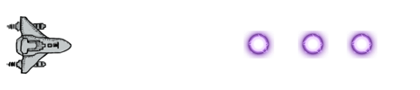
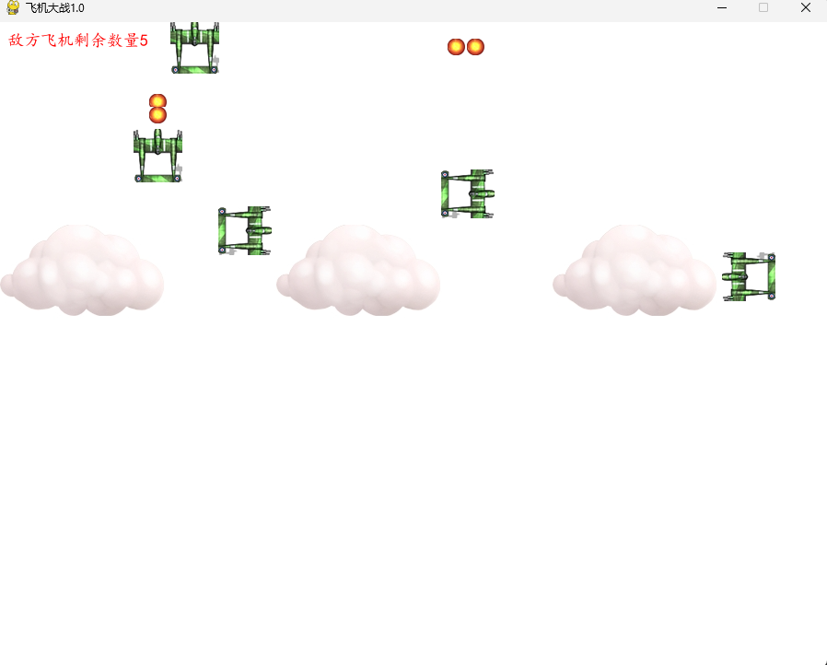
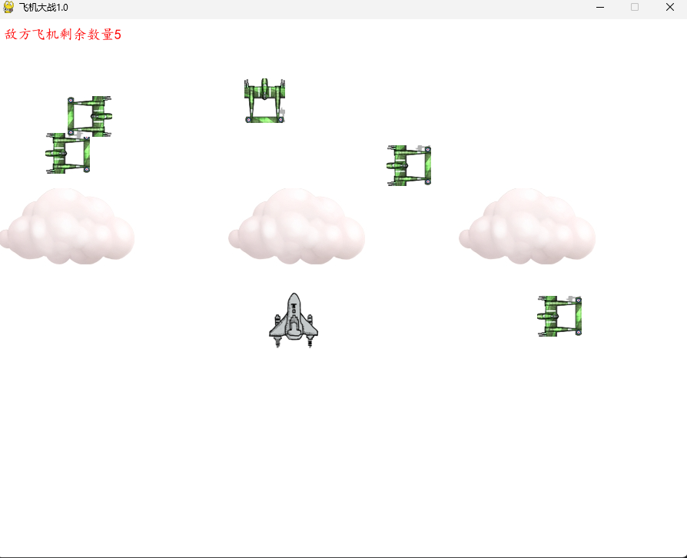
我方飞机操控
方向键上下左右控制我方飞机方向
长按一个方向可以一直朝此方向移动，松开停止
空格键发射子弹
子弹能连射3次
按esc键进行复活

Slide 4




敌方飞机展示
敌方飞机根据自身方向发射子弹
上
下
左
右

Slide 5
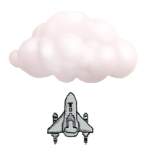
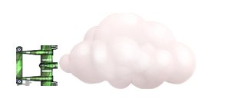
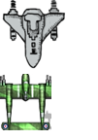
碰撞展示
云朵碰撞
当双方飞机碰撞到云时无法继续向该方向移动
当双方飞机碰撞时同样无法移动

Slide 6
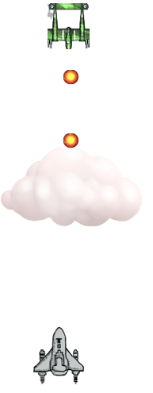
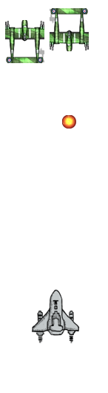
云朵被攻击展示
云朵生命值设置为5需被双方飞机一起累计攻击5次则会消失

Slide 7

爆炸展示
当被子弹击中时会逐步播放这
五张图片，以在视觉上达到
爆炸效果

Slide 8

文字展示
主界面左上方为游戏名称飞机大战1.0
下面是敌方飞机剩余数量，其会根据在场敌机实时更新

